Slide 1
次贷危机演变历程、展望及对中国的影响
我们正处于1930年以来最严重的金融危机
—乔治.索罗斯

Slide 2
“你想过中产阶级的生活吗？买房吧！”
“积蓄不够吗？贷款吧！”
“没有收入吗？找阿牛贷款公司吧！”
“首付也付不起？我们提供零首付！”
“担心利息太高？头两年我们提供3％的优惠利率！”
“每个月还是付不起？没关系，头24个月你只需要支付利息，贷款的本金可以两年后再付！想想看，两年后你肯定已经找到工作或者被提
升为经理了，到时候还怕付不起！”
“担心两年后还是还不起？哎呀，你也真是太小心了，看看现在的房子比两年前涨了多少，到时候你转手卖给别人啊，不仅白住两年，还
可能赚一笔呢！再说了，又不用你出钱，我都相信你一定行的，难道我敢贷，你还不敢借？”

Slide 3
思考
什么是次贷危机?
次贷危机为什么会在全球产生重大影响?
次贷危机会怎样发展?
中国经济能否在这场全球金融海啸中独善其身?

Slide 4
目录
一、次贷危机释义
二、次贷危机掀起全球金融海啸
三、全球经济放缓还是衰退
四、次贷危机对中国的影响
五、投资策略

Slide 5
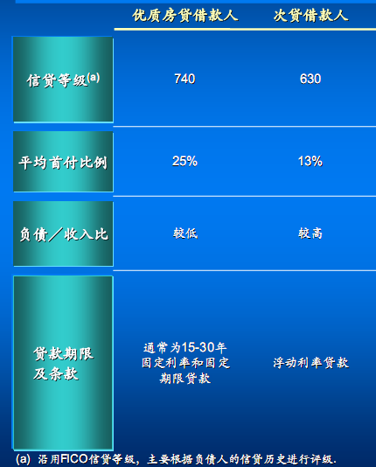
一、次贷危机释义
1.次贷危机定义
次贷危机
subprime mortgage loan :
次级抵押贷款支付危机。

Slide 6
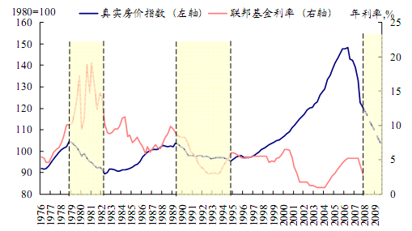
一、次贷危机释义
2.次贷危机产生的土壤——美联储宽松货币政策
美联储在IT泡沫破灭之后大
幅度降息，实行宽松的货币政
策促使了美国和全球出现的房
市的繁荣。而房地产市场的上
涨，导致美国消费者财富增加，
增加了消费力，使得美国经济持
续快速增长，又进一步促进了美
国房价的上涨。

Slide 7
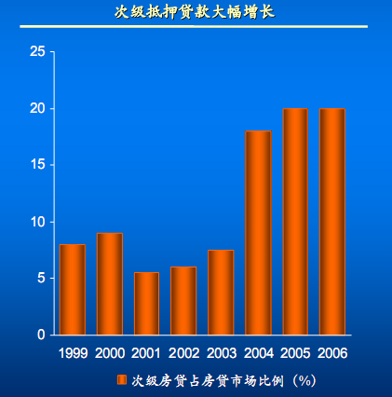
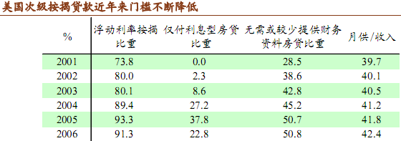
一、次贷危机释义
2.次贷危机产生的土壤——美联储宽松货币政策

Slide 8
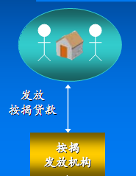
一、次贷危机释义
3.加速次贷危机产生的催化剂——不受监管的金融创新
无金融创新
在传统的按揭贷款业务中,只有两个利害关系人,贷款者及按揭发放机构,风险和收益只存在于按揭贷款发放机构系统中。

Slide 9
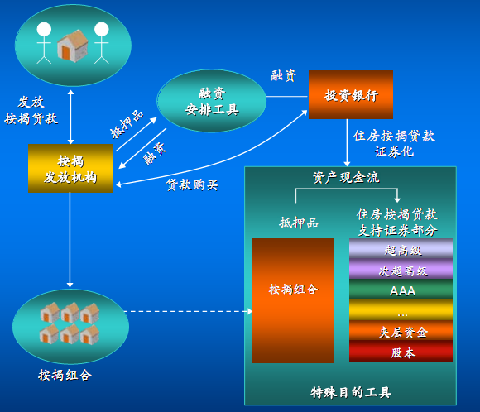
一、次贷危机释义
3.加速次贷危机产生的催化剂——不受监管的金融创新
一次金融创新
MBS
Mortgage Backed Security
抵押贷款支持证券

Slide 10
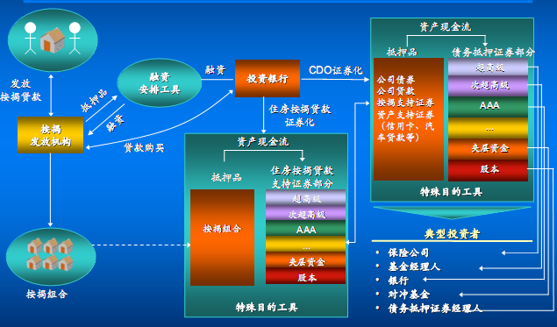
一、次贷危机释义
3.加速次贷危机产生的催化剂——不受监管的金融创新
二次金融创新
CDO：Collateralized debt obligations 债务抵押债券
风险只能被转移而不能被消灭

Slide 11
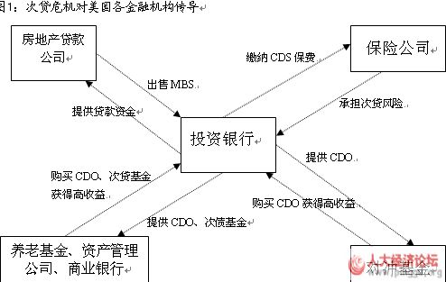
一、次贷危机释义
3.加速次贷危机产生的催化剂——不受监管的金融创新
CDS
Credit Default
Swap
信用违约掉期/互换
经过金融创新，风险被传导到所有金融系统中

Slide 12
一、次贷危机释义
4. 次贷危机爆发
Bullets go in here
从2004年中开始，美国
连续加息17次，2006年起房地
产价格止升回落，一年内全国
平均房价下跌3.5%，为自1933年
代大萧条以来首次，尤其是部
分地区的房价下降超过了20%。

Slide 13
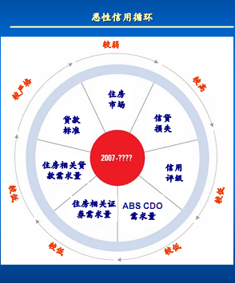
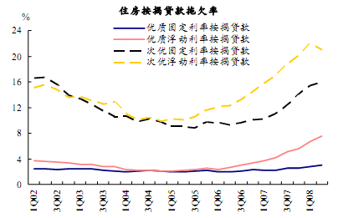
一、次贷危机释义
4. 次贷危机爆发
加息周期使泡沫破裂

Slide 14
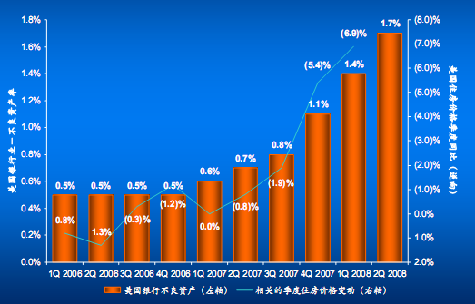
一、次贷危机释义
4.次贷危机爆发
最终产生大量坏账

Slide 15
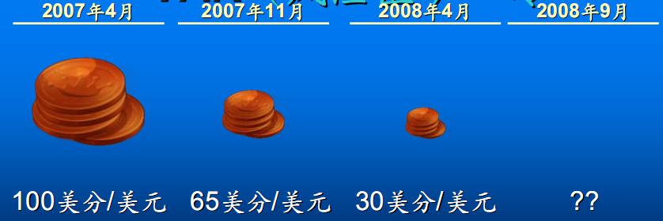
一、次贷危机释义
4.次贷危机爆发
房地产泡沫的”崩裂”导致抵押品价格急剧缩水,这使得抵押品产生的衍生品(MBS、CDO、CDS)的风险敞露，资产价格“恶性循环下跌”。

Slide 16
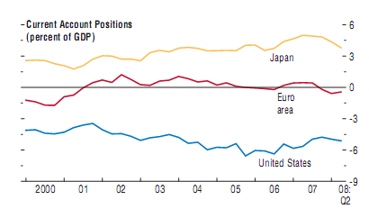
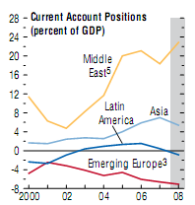
一、次贷危机释义
5.次贷危机产生的深层次原因—全球经济结构性失横
经常帐户
美国政府、私人依靠借债来刺激消费、投资支持经济增长

Slide 17
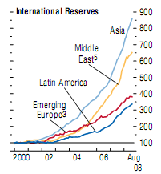
一、次贷危机释义
5.次贷危机产生的深层次原因—全球经济结构性失横
全球经济结构性失衡达到无
法维系的程度是此次金融危机及
经济步入下行周期的更深层次原
因。
国际储备

Slide 18
二、次贷危机掀起全球金融海啸
1.由次贷危机到金融危机
第一阶段：流动性危机 2007年2月—2008年5月
第二阶段：信用违约危机 2008年6月—2008年8月
第三阶段：利率市场危机 2008年9月至今
第四阶段：美元危机 ？

Slide 19
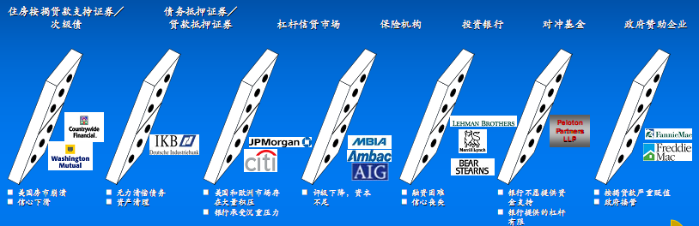
二、次贷危机掀起全球金融海啸
2.次贷危机对金融系统的冲击
金融系统如多米诺骨牌倒下

Slide 20
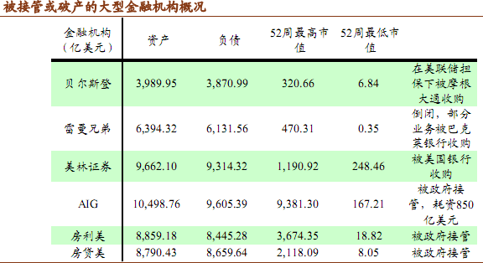
二、次贷危机掀起全球金融海啸
2.次贷危机对金融系统的冲击

Slide 21
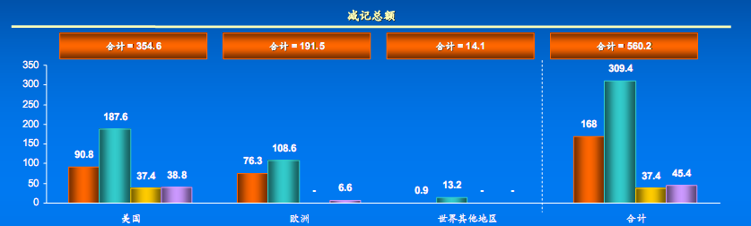
二、次贷危机掀起全球金融海啸
2.次贷危机对金融系统的冲击
迄今次贷导致的资产减计达到5602亿美元

Slide 22
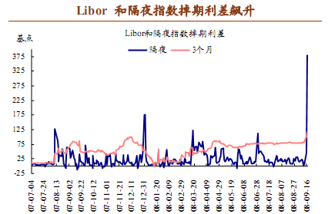
二、次贷危机掀起全球金融海啸
2.次贷危机对金融系统的冲击
融资成本大幅飙升

Slide 23
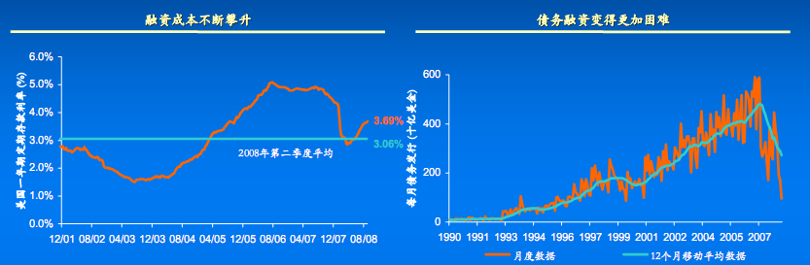
二、次贷危机掀起全球金融海啸
3.次贷危机对实体经济的冲击
资金融通功能严重破坏、市场失灵

Slide 24
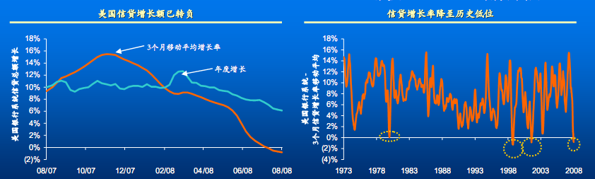
二、次贷危机掀起全球金融海啸
3.次贷危机对实体经济的冲击
信贷收缩影响实体经济运行

Slide 25
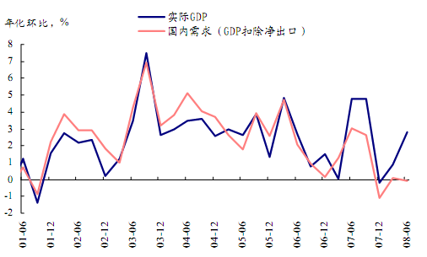
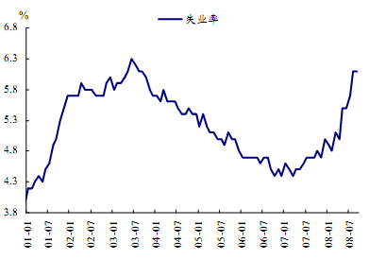
二、次贷危机掀起全球金融海啸
3.次贷危机对实体经济的冲击
经济下滑、失业率攀生

Slide 26
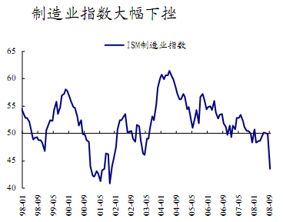
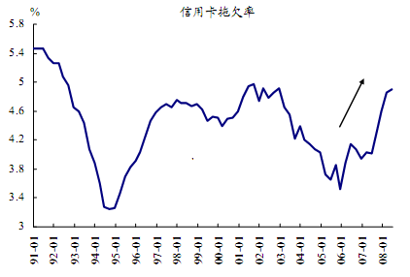
二、次贷危机掀起全球金融海啸
3.次贷危机对实体经济的冲击

Slide 27
二、次贷危机掀起全球金融海啸
4.全球大规模救市计划
美国 7000亿美元
英国 5000亿英镑
德国 5000亿欧元
……………………..

Slide 28
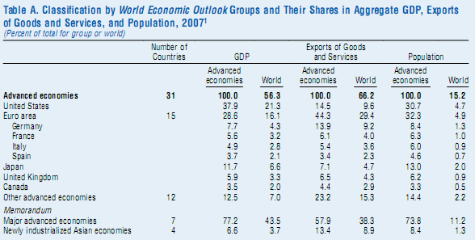
三、全球经济大衰退不可避免
1.美国、欧洲在全球经济中的地位

Slide 29
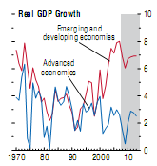
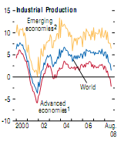
三、全球经济大衰退不可避免
2.主要经济指标恶化趋势明显
真实GDP增长率
工业生产

Slide 30
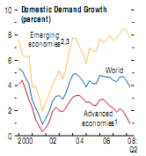
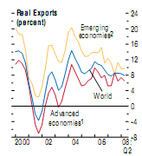
三、全球经济大衰退不可避免
2.主要经济指标恶化趋势明显
内需增长率
真实出口

Slide 31
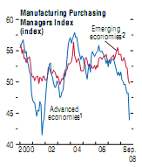
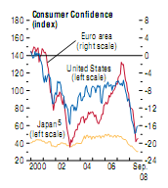
三、全球经济大衰退不可避免
2.主要经济指标恶化趋势明显
经理人指数
消费者信心指数

Slide 32
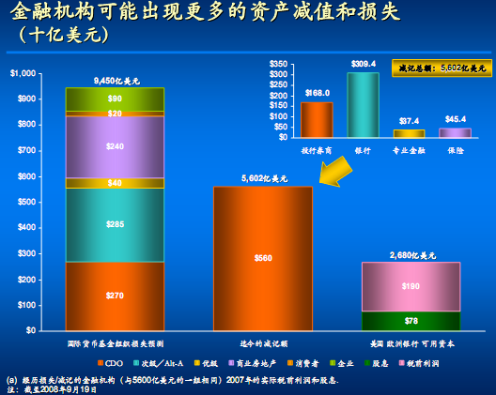
三、全球经济大衰退不可避免
3.目前只是危机的中场

Slide 33
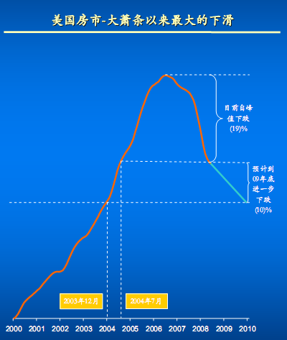
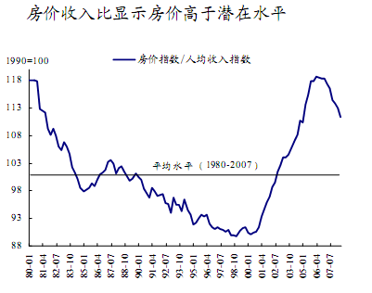
三、全球经济大衰退不可避免
4.美国、西欧房地产止跌才有可能看到复苏的曙光

Slide 34
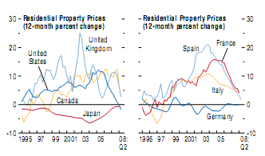
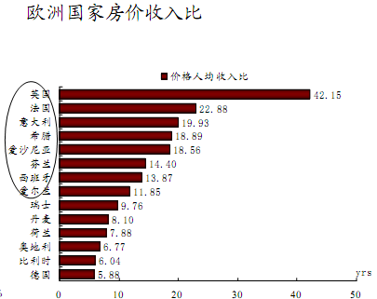
三、全球经济大衰退不可避免
4.美国、西欧房地产止跌才有可能看到复苏的曙光
西欧发达经济国家有比美国更严重的房地产泡沫

Slide 35
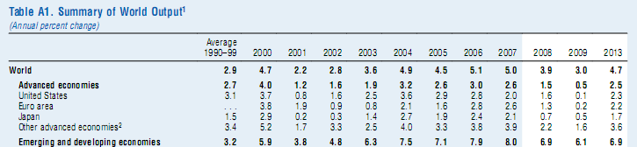
三、全球经济大衰退不可避免
5.全球经济前景暗淡

Slide 36
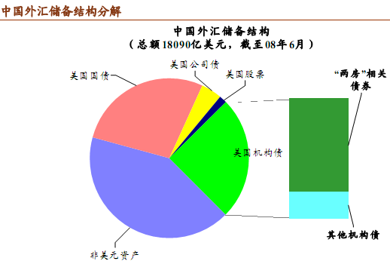
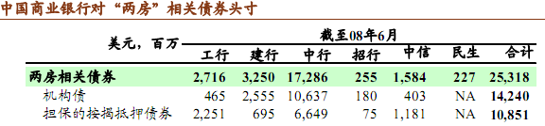
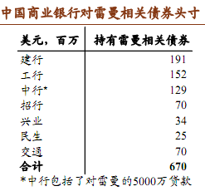
四、次贷危机对中国的影响
1.次贷危机对中国的直接影响
债券投资

Slide 37
四、次贷危机对中国的影响
1.次贷危机对中国的直接影响
中国平安 富通银行 亏损220亿人民币
中国投资公司 摩根仕丹利 亏损144亿人民币
中国投资公司 黑石 亏损280亿人民币
股权投资

Slide 38
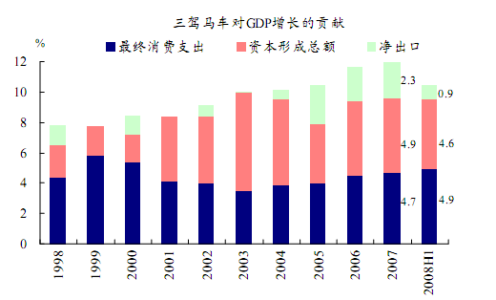
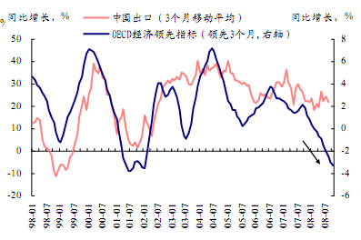
四、次贷危机对中国的影响
1.次贷危机对中国的间接影响
中国经济从未与世界经济脱钩

Slide 39
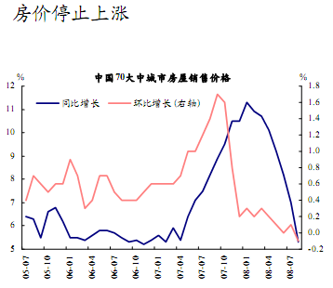
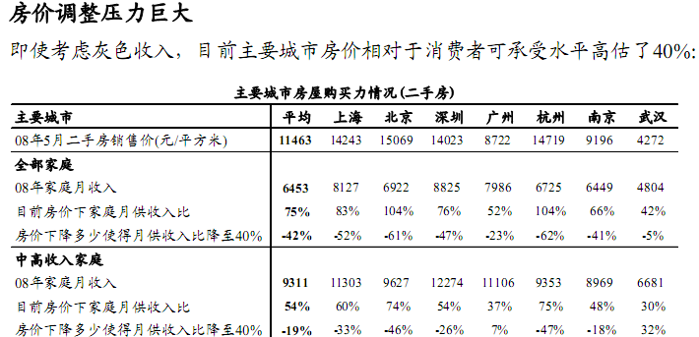
四、次贷危机对中国的影响
1.次贷危机对中国的间接影响
房价调整带动投资增速下降

Slide 40
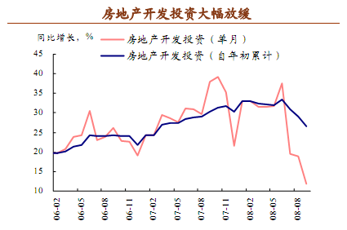
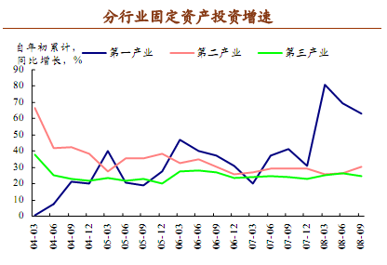
四、次贷危机对中国的影响
1.次贷危机对中国的间接影响
利润下滑带动实业投资增速下降

Slide 41
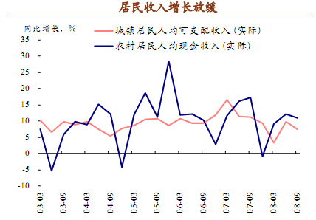
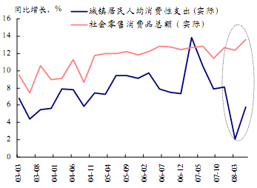
四、次贷危机对中国的影响
2.次贷危机对中国的间接影响
消费短期内难有作为

Slide 42
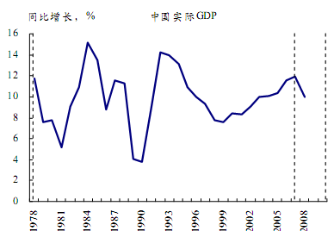
四、次贷危机对中国的影响
3.中国经济增长放缓不可避免
外忧内困

